Slide 1
Бг Рап и Бг рап
изпълнители
НАЧАЛО
Изготвилa: Даяна Узунова

Slide 2
ЦЕЛИ
Основната цел на проекта е да се запознаем с възможно най-добре с българският рап.
Да научим нова информация за някои известни български изпълнители.

Slide 3
Предназначение
За всички хора, които се интересуват от българската хип-хоп и бг рап музика.
Може да се използва за обогатяване на знанията, също така и в часовете по музика.
Сайта е предназначен, най-вече, за по-младите.

Slide 4
Етапи в реализирането на проекта
Запознаване с HTML и CSS.
Създаване на идеен проект – избор на учебни материали и теми.
Избор на дизайн за сайта.
Проектиране на логическата структура на проекта.
Изработване на проекта.
Изработване на документацията към проекта.

Slide 5
Сложност на проекта
Създаденият сайт се състои от 15 уеб страници. За разработването на сайта е използван Visual Studio Code.
Изучването на HTML, подборът на дизайн и разучаването на Visual Studio Code отне най-много време в сравнение с останалите дейности по подготовка на цялото съдържание на сайта.

Slide 6
ТЕХНОЛОГИЧНИ СРЕДСТВА
Visual Studio Code за създаване и редактиране на уеб страниците.
Paint– за обработка на графични изображения.
MS Power Point 2016 – за изработване на презентацията за представяне на проекта.

Slide 7
ИЗПОЛЗВАНИ ИЗТОЧНИЦИ
Текст:
Авторски.
Уикипедия.
https://bg.wikipedia.org/wiki/%D0%98%D1%86%D0%BE_%D0%A5%D0%B0%D0%B7%D0%B0%D1%80%D1%82%D0%B0
Графични изображения:
Уикипедия.
https://bg.wikipedia.org/wiki/%D0%AA%D0%BF%D1%81%D1%83%D1%80%D1%82

Slide 8
Заключение
Проектът дава възможност на всеки заинтересован да научи повече и да провери своите знания за българската рап музика.
Проектът може да се усъвършенства, като се добавят нови изпълнители и информация към тях.
Проектът е създаден с цел, запознаване с повече българска музика и известни български изпълнители.

Slide 9
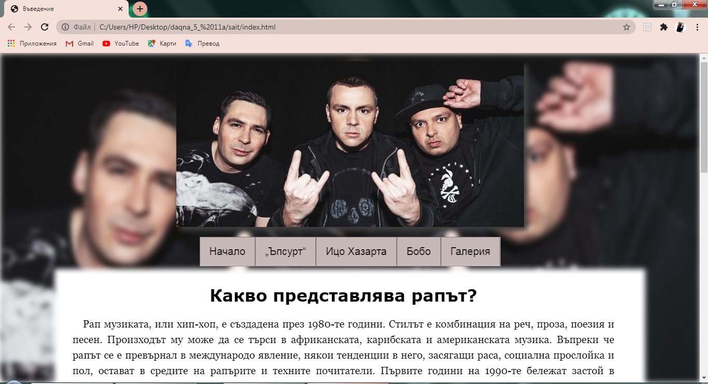
Изглед от сайта

